Slide 1
Hücrelerin ve embriyoların farklı kryoprezervasyon yöntemleriyle ve değişik protokollerle saklama çalışmaları 40 yıldan fazladır sürdürülmektedir. Bu kryoprezervasyon teknikleri son zamanlarda daha basit, pratik ve daha ucuz dondurma prosedürleri yönünde geliştirilmiştir. Dondurulmuş embriyolar, hemen hemen taze embriyoların canlılık oranına yakın embriyo veriminin artırılması ile, ticari embriyo transferinde yaygın olarak kullanılan bir yöntem olmuştur.

Slide 2
Ancak, geleneksel yavaş kryoprezervasyon, dondurma işleminin değişik fazlarında embriyonun birçok fiziksel, kimyasal ve biyolojik faktörlerin etkisine maruz kaldığı yavaş prosedürdür. Son on yılda embryo kryoprezervasyonu için değişik yeni yöntemler bildirilmiştir. Bu yöntemler arasında vitrifikasyonun uzun zamandan beri geleneksel kryoprezervasyon yöntemine alternatif olduğu bilinmektedir.

Slide 3
Bu prosedür çok daha fazla konsantre kryoprotektana ihtiyaç gösterir ve yüksek soğutma/çözdürme oranları ile (20,000–25,000 veya daha fazla °C/dakika) buz kristallerinin şekillenmesi önlenir

Slide 4
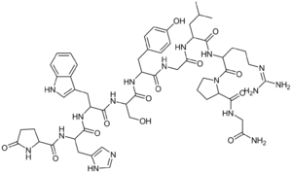
Bu noktada, vitrifikasyon geleneksel yavaş kryopreservasyona alternatif bir yöntem olarak ortaya çıkmıştır ve memelilerde embriyoların dondurulması için ilk kez Rall ve Fahy (22) tarafından kullanılmıştır. Vitrifikasyon yöntemi yüksek oranda kryoprotektanlarla konsantre (% 40 ve daha yüksek) edilmiş dolayısıyla viskozitesi artırılmış vitrifikasyon solusyonunda (kryoprotektan solusyonu) ve buz kristalizasyonunu önlemek için hızlı dondurma (soğutma) oranları (15,000-30,000oC/dakika) uygulanarak embriyoların cam benzeri bir yapıda dondurulması işlemidir

Slide 5
Bu yöntemde hücre içerisindeki suyun vitrifikasyonu yüksek konsantrasyonlarda kryoprotektan kullanılması yanında, hızlı soğutma oranlarının uygulanmasıyla da sağlanmaktadır (23). Vitrifikasyonda soğutma hızı embriyoların içinde bulunduğu kryoprotektan solusyonun miktarıyla direkt ilişkilidir.

Slide 6
Embriyoları bulunduran kryoprotektan solusyonunun miktarı ne kadar az olursa, sıvı azota daldırma sırasındaki soğutma oranı da o ölçüde hızlı olacaktır (4). Embriyoların vitrifikasyonu ilk olarak 0,25 ml’lik payetlerde yapılmışken, daha sonraları yüksek termal ileticiliği olan cam (10) mikropipetlerde (GMP), open pulled (18) payetlerde (OPS) ve son yıllarda gel loading (1) tip (GL-tip), cryoloop ya da cryotoplar (5) içerisinde mikrodamlalarda dondurulmaktadır.

Slide 7
Vitrifikasyon yöntemi oositlerin kryopreservasyonu kadar, geleneksel dondurma yönteminin olumsuz (27) sonuçlara neden olduğu in vivo geliştirilmiş embriyolar kadar in vitro embriyonun ileri gelişme safhaları için de uygun bulunmuştur

Slide 8
İn vitro koşullar embriyonun dondurma işlemlerine karşı hassasiyetini artırmaktadır (17). İn vitro geliştirilmiş özellikle erken dönem embriyolar, artmış lintrasellüler lipid içeriği ve daha küçük inner cell mass (ICM) nedeniyle, in vivo olanlara göre soğutmaya ve diğer çevre koşullarına daha duyarlı olduğundan vitrifikasyon in vitro geliştirilmiş embriyoların dondurulması için en ideal yöntemdir. Hatta santrifüjle bu lipid damlacıklarının uzaklaştırılmasının embriyonun dondurmaya karşı direncini artırdığı gösterilmiştir
.

Slide 9
Taze embriyolarla elde edilen gebelik oranları % 60-70 arasında değişirken, geleneksel dondurma yöntemiyle kryopreservasyonları yapılan in vivo geliştirilmiş sığır embriyolarının transferiyle ulaşılan gebelik oranı % 32,9 – 58,1 (11), vitrifikasyonla ortalama % 50 – 70 düzeylerinde olmaktadır (24). İn vitro geliştirilmiş ve vitrifiye edilmiş sığır embriyolarının transferiyle saptanan gebelik oranı ise ortalama % 35,2-43,7 arasında değişmektedir. İn vitro geliştirilmiş embriyoların bile vitrifikasyonuyla kabul edilebilir gebelik oranlarına ulaşılmıştır (14).

Slide 12
*

Slide 15
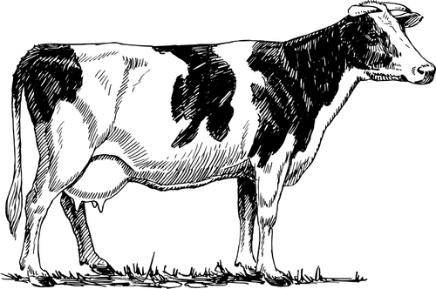
.

Slide 23
.

Slide 25
Kısa Program
Uzun Program

Slide 29
..

